Slide 1
语音能量调整
--研究中心
2016-05

Slide 2
简介
项目背景
应用场景
数据分析
算法思想
平均能量计算
能量调整方法
实验结果

Slide 3
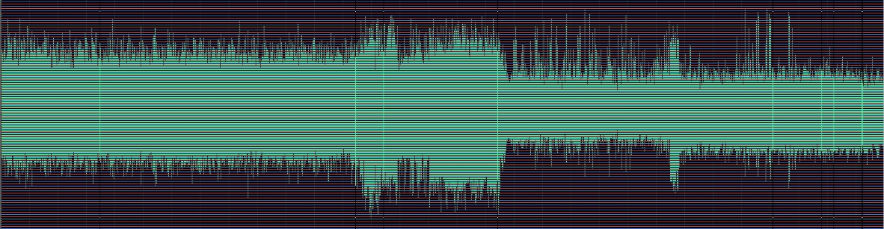
背景分析
TTS录音数据
需要录音数据的音色、能量、语速等参数保持高度一致
发音人录音状态：
状态不稳定、音量大小不一致
⑴ A类语音：能量集中，时域波形平滑，方差较小；
⑵ B类语音：能量不集中，整体偏高，方差较大；
⑶ C类语音：发生零漂，方差最大；
⑷ D类语音：能量不集中，整体偏低，个别采样点值较大，方差较大；
A
B
C
D

Slide 4



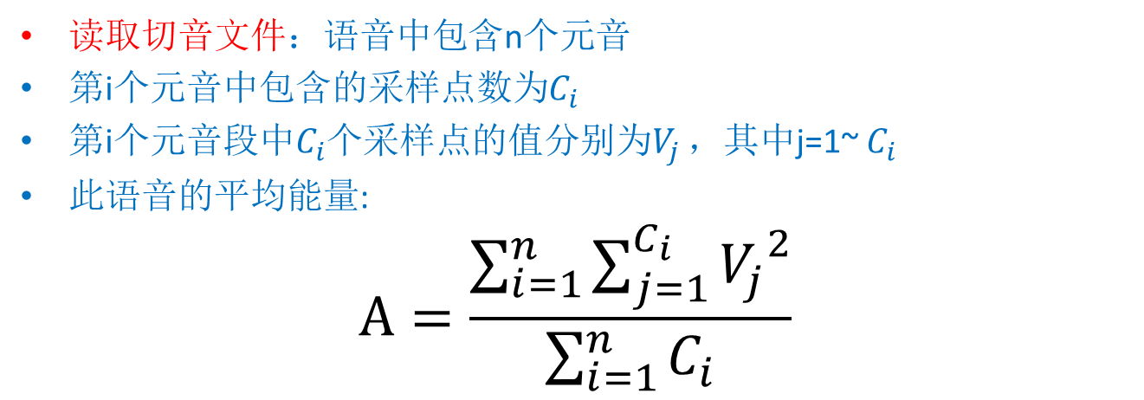



算法思想-平均能量计算
$$C_{1}$$
$$C_{2}$$
$$C_{3}$$
采样点个数
$$ai$$
$$ei$$
$$ong$$
N个元音
读取切音文件：语音中包含n个元音
第i个元音中包含的采样点数为$C_{i}$
第i个元音段中$C_{i}$个采样点的值分别为$V_{j}$ ，其中j=1~ $C_{i}$
此语音的平均能量:
$$A=\frac{\sum_{i=1}^{n}{\sum_{j=1}^{C_{i}}{{V_{j}}^{2}}}}{\sum_{i=1}^{n}{C_{i}}}$$

Slide 5
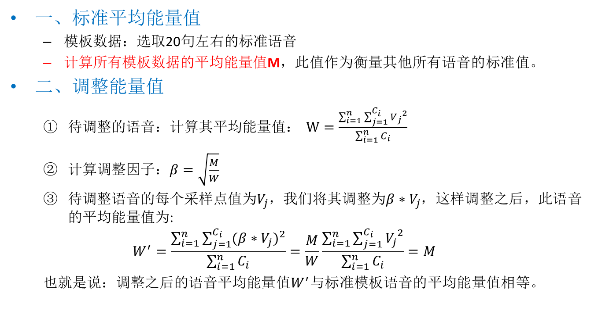
算法思想-能量调整
一、标准平均能量值
模板数据：选取20句左右的标准语音
计算所有模板数据的平均能量值M，此值作为衡量其他所有语音的标准值。
二、调整能量值
待调整的语音：计算其平均能量值： $W=\frac{\sum_{i=1}^{n}{\sum_{j=1}^{C_{i}}{{V_{j}}^{2}}}}{\sum_{i=1}^{n}{C_{i}}}$
计算调整因子：$β=\sqrt{\frac{M}{W}}$
待调整语音的每个采样点值为$V_{j}$，我们将其调整为${β∗V}_{j}$，这样调整之后，此语音的平均能量值为:
$$W^{′}=\frac{\sum_{i=1}^{n}{\sum_{j=1}^{C_{i}}{{{(β∗V}_{j})}^{2}}}}{\sum_{i=1}^{n}{C_{i}}}=\frac{M}{W}\frac{\sum_{i=1}^{n}{\sum_{j=1}^{C_{i}}{{V_{j}}^{2}}}}{\sum_{i=1}^{n}{C_{i}}}=M$$
也就是说：调整之后的语音平均能量值$W^{′}$与标准模板语音的平均能量值相等。

Slide 6
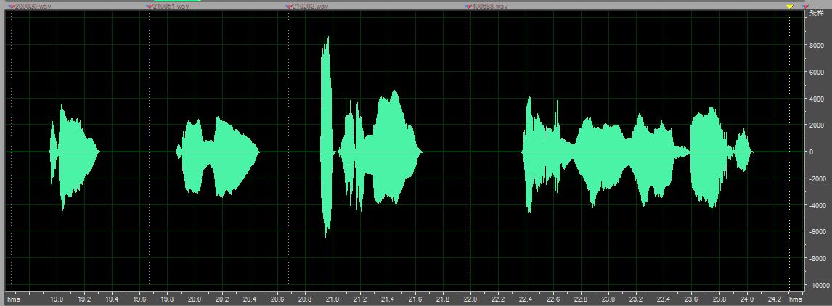
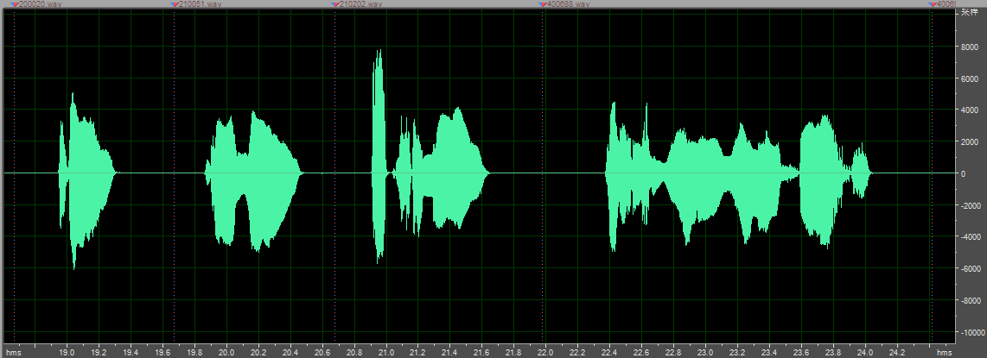
实验结果
调整后：所有语音的元音平均能量值与标准模板句相等
截幅处理：保证不出现截幅的情况下，使得能量值尽量接近

